Slide 1
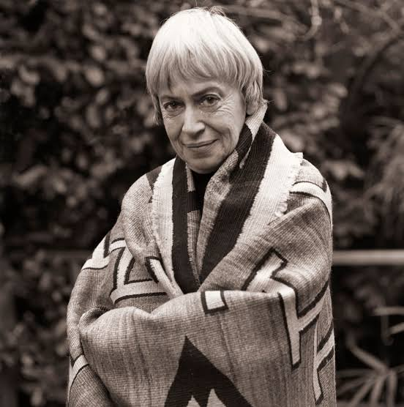
Ursula K LeGuin: Azok, akik elhagyják Omelast
Ursula Kroeber Le Guin (1929 - 2018) amerikai írónő, aki leginkább a sci-fi és fantasy műveiről ismert. Irodalmi pályafutása közel hatvan évet ölelt fel, több mint húsz regényt és több mint száz novellát, emellett verseket, irodalomkritikákat és gyermekkönyveket is írt. Le Guin a "társadalmi science fiction" kifejezést javasolta néhány írására, műveiben nem a technikai fejlettség van a középpontban, hanem kultúrák ütközése, nemi szerepek különbözősége. Magyarul is megjelentek művei például: A Szigetvilág varázslója, A sötétség balkeze.
Azok, akik elhagyták Omelast
A címben szereplő motívum, az otthon elhagyása e népmesékben kalandok keresése, vagy új tapasztalatok szerzése miatt történik, a Bibliában a Kivonulás könyvében a zsidó nép otthont keres magának. Arany János: Rege a csodaszarvasról című művében Hunor és Magyar a csodaszarvas után erednek, és ők is új hazára lelnek. A mű műfaja utópia: elképzelt, tökéletesen működő, eszményített társadalmi berendezkedést leíró mű. A mű végére azonban megtudjuk, hogy ennek a boldogságnak súlyos ára van.

Slide 2
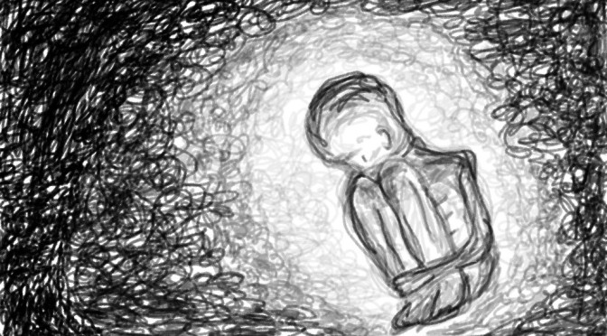
Az utópiák egy tökéletesen működő társadalmat írnak le. Mivel itt nincs mire törekedniük az embereknek, ezért általában az ilyen művekben általában nagyon egyszerű a cselekmény: valakit vezetnek, és bemutatják nekik a helyet. Ilyen mű például Morus Tamás: Utópia című műve, de tökéletes társadalomként írja Le Voltaire a Candidban Eldorádót, vagy Swift a Nyihahák országát a Gulliver utazásaiban. A disztópiákban az emberek lázadást szítanak, vagy menekülni szeretnének, itt sokszor fordulatos és izgalmas cselekménnyel találkozunk, pl.: Jevgenyij Zamjatyin: Mi, Aldous Huxley: Szép új világ, George Orwell: 1984. A disztópiák ma is népszerűek, akár filmeken, akár regényekben, pl.: Az éhezők viadala, Mátrix, Lopott idő, Fahrenheit 451, Úton.
A történet a városi fesztivál képeivel indít, mindenki vidám, mindenhonnan vidám hangokat hallunk. A szerző elismeri, hogy általában az irodalmi művek témája a hiány és szenvedés, nem a határtalan boldogság. Mivel mindenki máshogy képzeli el a valódi boldogságot, ezért a szerző az olvasóhoz fordul, hogy használja a fantáziáját, vegyen részt az alkotás folyamatában.

Slide 3
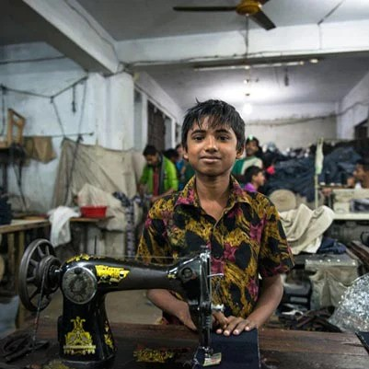
A következő részben kiderül, hogy Omelas lakosainak boldogságát egy ártatlan gyermek szenvedése teszi lehetővé. A mű azt sugallja, hogy a bűntudat az, ami miatt saját életüket értékelni tudják. Az emberek csak úgy tudják értékelni azt, amijük van, ha fel tudják fogni, milyen is lehetne az életük. Ez a mai társadalmunk kritikája is lehet. Sok használati tárgyunk készül úgynevezett „sweatshopokban”, „izzasztóműhelyekben”, ahol gyakran fiatalkorúak dolgoznak embertelen körülmények között, hogy a fejlett világ fogyasztói olcsó termékekhez juthassanak. A keresztény hitvilágban hasonló gondolat jelenik meg: Jézus szenvedése és kínhalála váltja meg az emberiséget.
Különbség azonban, hogy Jézus önként vállalta a szenvedést, tisztában van annak okával és jelentőségével.
A mű végén felmerül az olvasóban a kérdés: ott maradna Omelasban, vagy elhagyná azt? Együtt tudna-e élni a tudattal, hogy egy ártatlan gyermeknek kell szenvednie miatta.

Slide 4
Az optimista felfogás szerint azért hagyják el Omelast, mert bíznak abban, hogy létezhet tökéletes társadalom, vagy legalább egy olyan, ahol mindenki egyenlő esélyekkel indul, elidegeníthetetlen jogai vannak. A mű zárlatát többféleképpen is lehet értelmezni. Az optimista felfogás szerint azért hagyják el Omelast, mert bíznak abban, hogy létezhet tökéletes társadalom, vagy legalább egy olyan, ahol mindenki egyenlő esélyekkel indul, elidegeníthetetlen jogai vannak.
A pesszimista olvasatot a szöveg megfogalmazása sugallja: „Az a hely, ahová mennek, a legtöbbünk számára még kevésbé elképzelhető, mint a boldogság városa.”, amely utalhat a halálra, az öngyilkosságra.
A mű felfogható a haszonelvű erkölcs kritikájaként is, ami azt tanítja, hogy az állampolgárok többségének boldogsága az, ami szerint az állam ügyeit intézni kell. Itt hiába áll a többség boldogsága egy ember nyomorával szemben, mégis rossz érzéseket kelt bennünk.

